Slide 1
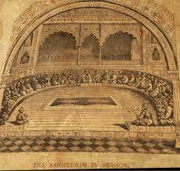
הקמת הסנהדרין בימינו
דברים פרק טז פסוק יח
שֹׁפְטִים וְשֹׁטְרִים תִּתֶּן לְךָ בְּכָל שְׁעָרֶיךָ

Slide 2
מי פוגע ביותר בעם ישראל?

Slide 3
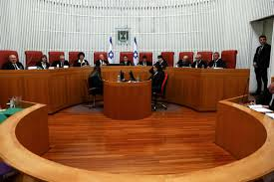
הממסד המנוכר והפוגע ביותר בערכי היהדות והציונות בישראל
פגיעה בביטחון ישראל:
א בית המשפט אסר טלטול נחקרי שב"כ גם במצבים של פצצה מתקתקת.
ב ביטל את נוהל שכן שיטה שהצילה חיי חיילים רבים.
ג הציב מגבלות חמורות שקושרות את ידי צה"ל באשר לפגיעה במחבלים שעומדים לבצע פיגוע.
ד פסל חוק שנחקק בכנסת והתיר לעצור מחבלים קשים במשך שבועיים בלי לראות שופט למרות הצורך הביטחוני שבכך כדי להוציא מהם מידע
ה בניגוד לעמדת מערכת הביטחון במקומות רבים הורה על פירוק והזזת קטעים בגדר ההפרדה או בגדרות היישובים וכן הורה לפתוח כבישים ולהסיר מחסומים תוך ידיעה ברורה שהדבר עלול לגרום לסיכון ביטחוני
ו בשורה של החלטות בית המשפט והממסד המשפטי כפו על צה"ל גיוס בנות ליחידות לוחמות בניגוד לעמדת הוועדות המקצועיות.
לעתים עצם העובדה שבג"ץ מתחיל לדון בעתירות מסוימות גורמת למערכת השלטונית לסגת מתוכניתה לדוגמא בג"ץ קיים דיונים בעתירות השמאל נגד צמצום אספקת דלק חשמל ומצרכים שונים לעזה ובעקבות זאת הורה היועץ המשפטי מר מזוז לממשלה להתקפל מתוכניתה .

Slide 4
עונש גלות
בית המשפט הפך את עצמו לזירה שבה מתקבלות הכרעות צבאיות טקטיות, ולמעשה "הזמין" ארגוני חברה אזרחית לעתור נגד מדיניות צה"ל; כתוצאה מכך, הן השדרה הפיקודית והן השדרה המשפטית בצה"ל התרגלו להתאים את עצמם לרוח שנשבה מירושלים, בידיעה שאם יעשו אחרת — ימהרו ארגוני "זכויות אדם" לבג"ץ וימצאו אצלו אוזן קשבת.
למשל, בבג"ץ נוסף משנת 2002 שמנע את ההחלטה של צה"ל להעביר את משפחתו של מחבל מתאבד לעזה, נתן ברק חוות דעת ששללה את החלטת צה"ל בעודו נשען על פרשנות שעד אז נחשבה מחמירה ושנויה במחלוקת לאמנת ז'נבה הרביעית.
על אף שמדובר היה בתקדים גמור — מבלי שהצהיר באופן מפורש על רצונו, הצליח בג"ץ לגרום לכך שהעתקת מגורים תיעלם מרפטואר הענישה של צה"ל. ואכן, מאז... שוב לא נעשה בה שימוש.

Slide 5
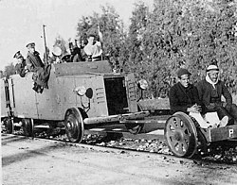
נוהל שכן
"נוהל שכן" באוקטובר 2007 ננזף מפקד אוגדת איו"ש, תא"ל (דאז) יאיר גולן, עקב הפעלת "נוהל שכן" בידי פקודיו, ומשום שבית המשפט העליון אסר על השימוש בנוהל.
נוהל שכן נכנס לשימוש בצה"ל בימי מבצע חומת מגן. כשמבוקש היה מתבצר בתוך בית, כוח צה"ל היה מבקש מאדם שמוכר למבוקש להיכנס לבית ולדרוש ממנו לצאת החוצה.
צה"ל השתמש בנוהל מאות פעמים וה"שכן" מעולם לא נפגע, למעט פעם אחת, כשהמבוקש ככל הנראה התבלבל וחשב שהשכן שנכנס לבית הוא חייל.

Slide 6
יאיר גולן
יאיר גולן, בהיותו מפקד אוגדה, אישר לקחת בן משפחה של המבוקש, לתת לו מחסה ולדרוש ממנו לכרוז ולומר למבוקש לצאת.
כששוחחתי עם גולן על המקרה הוא הסביר שהפעולה לא סיכנה את בן משפחתו של החשוד, מנעה פגיעה בחיי חיילים ובחיי בלתי מעורבים, ולא סיכנה אפילו את המבוקש.
לשאלה אם יש בכך לחץ פסיכולוגי שמשפיע על המבוקש, ענה גולן שהתשובה חיובית בהחלט: "ברגע שאתה מביא את אמא שלו, עם מגפון, כשהיא עומדת מאחורי מחסה ובוכה לו ומתחננת בפניו שיצא — הוא יוצא". האם מבחינתה רוצה להציל את בנה, והיא מצילה לא רק אותו אלא גם את הסובבים אותם.
לדברי גולן, השימוש בנוהל שכן הוא החלופה הבטוחה ביותר, ועובד במידה רבה לטובת כל הצדדים: בהנחה שהמשימה של צה"ל היא לאתר וללכוד את המבוקש, האפשרויות הן כניסה של חיילים לבית לצורך המעצר — מה שכמובן חושף את החיילים לסכנות רבות — או פעולה הרסנית כמו פיצוץ הבית שעלולה גם לפגוע במטרה המבצעית ובמי שעומד בסביבתה וגם לעורר שנאה ותאוות נקם בקרב השכנים והמשפחה.
נוהל שכן מאפשר לסיים את האירוע המורכב ב"מידתיות": ללא פגיעה ברכוש וללא פגיעה בבלתי מעורבים — אחד הכללים המנחים במלחמה בסביבה אזרחית. הנושא הגיע לפתחו של בג"ץ עוד ב־2002, בעתירה שהגישו עדאלה, האגודה לזכויות האזרח, בצלם, העמותה הפלסטינית להגנה על זכויות אדם והסביבה

Slide 7
אין לזה תקדים
דוגמה זו לעוצמתו של בית המשפט ונכונותו להתערב שיפוטית אף במהלך לחימה היא חסרת תקדים בעולם כולו.
לא ידוע על אף בית משפט, ובוודאי לא על בית משפט עליון של מדינה כלשהי, שנקט אי פעם מדיניות דומה. העובדה שאף בית משפט בעולם לא התנהג מעולם בצורה זו אינה מקרית — בית המשפט איננו המוסד המתאים לנהל מערכות צבאיות, אפילו אם התערבותו מוגבלת להיבטים המשפטיים וההומניטריים של הלחימה.
דומה שיותר משהיתה כאן עמדה שיפוטית, היה כאן ביטוי לעוצמה אישית."2

Slide 8
שתים רעות עשה עמי
ירמיהו פרק ב פסוק יא - יד
הַהֵימִיר גּוֹי אֱלֹהִים וְהֵמָּה לֹא אֱלֹהִים וְעַמִּי הֵמִיר כְּבוֹדוֹ בְּלוֹא יוֹעִיל: שֹׁמּוּ שָׁמַיִם עַל זֹאת וְשַׂעֲרוּ חָרְבוּ מְאֹד נְאֻם יְהֹוָה: כִּי שְׁתַּיִם רָעוֹת עָשָׂה עַמִּי אֹתִי עָזְבוּ מְקוֹר מַיִם חַיִּים לַחְצֹב לָהֶם בֹּארוֹת בֹּארֹת נִשְׁבָּרִים אֲשֶׁר לֹא יָכִלוּ הַמָּיִם: הַעֶבֶד יִשְׂרָאֵל אִם יְלִיד בַּיִת הוּא מַדּוּעַ הָיָה לָבַז:

Slide 9
צֶדֶק יָלִין בָּהּ וְעַתָּה מְרַצְּחִים:
בסופו של דבר בג"ץ לא קיבל גם את הגרסה המרוככת הזו, ואסר לחלוטין על מעורבות של אזרחים בלתי מעורבים, גם כשנציגי הצבא הפצירו בהם ואמרו שהיא דווקא ממזערת את הפגיעה באזרחים.
גם במקרה הזה, האווירה שנשבה מבית המשפט העליון הבהירה לכל העוסקים בסוגיה כיצד עליהם להתייחס אליה.
במחקר שערך ד"ר דודי זכריה, לימים יועץ משפטי בוועדת הטרור של מועצת הביטחון של האו"ם, הוא גילה כי כאשר התקיים עוד דיון...
פנה הנשיא ברק בפתח הדיון לפרקליט שייצג את המדינה ושאל אותו אם הוא "מודע להלכי הרוח של בית המשפט". כאשר השיב הפרקליט בחיוב, אמר לו הנשיא כי הוא מבקש ממנו "להיכנס לאווירה של בית המשפט". ולמען הסר ספק, הוסיף הנשיא בעל פה כי שלא כבעבר, כיום הוא רואה טעם רב

Slide 10
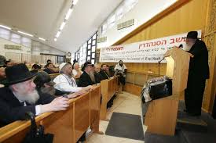
חלק ה'
בעתיד – דברים לפני המשיח

Slide 11

הקמת הסנהדרין - בימינו
פירוש המשנה לרמב"ם מסכת סנהדרין פרק א משנה ג
ואני סבור שאם תהיה הסכמה מכל התלמידים והחכמים למנות איש בישיבה כלומר שיעשוהו ראש, ובתנאי שיהא זה בארץ ישראל כמו שהקדמנו, הרי אותו האיש תתקיים לו הישיבה ויהיה סמוך ויסמוך הוא אחר כך את מי שירצה.
לפי שאם לא תאמר כן לא תהא אפשרית מציאות בית דין הגדול לעולם, לפי שצריך כל אחד מהם שיהא סמוך בלי ספק והרי כבר הבטיח ה' בשיבתם באמרו ואשיבה שופטיך כבראשונה,
ושמא תאמר שהמשיח ימנה אותם ואף על פי שאינם סמוכין, הרי זה מוכחש, לפי שכבר ביארנו בהקדמת ספרינו זה שהמשיח לא יוסיף בתורה ולא יגרע ממנה לא בתורה שבכתב ולא בתורה שבעל פה.
ואני סבור שהסנהדרין תשוב לפני התגלות המשיח וזה יהיה מסימניו אמר ואשיבה שופטיך כבראשונה ויועציך כבתחלה ואחרי כן יקרא לך עיר הצדק,
וזה יהיה בלי ספק כאשר יכשיר ה' לבות בני אדם וירבו במעשה הטוב ותגדל תשוקתם לה' ולתורתו ויתרבה ישרם לפני בוא המשיח כמו שנתבאר בפסוקי המקרא.
Notes:
הסבר: הרמב"ם מדייק את הפסוק: ישעיהו פרק א פסוק כו
וְאָשִׁיבָה שֹׁפְטַיִךְ כְּבָרִאשֹׁנָה וְיֹעֲצַיִךְ כְּבַתְּחִלָּה אַחֲרֵי כֵן יִקָּרֵא לָךְ עִיר הַצֶּדֶק קִרְיָה נֶאֱמָנָה:
מזה שנאמר אחרי כן משמע שבאותו זמן ירושלים לא תהיה עיר צדק ונאמנה - וזה סימן שמשיח לא הגיע.
וכוונת הפסוק שרק על ידי סנהדרין שופטים כראוי - תוכל להבנות ירושלים.
וכן ההמשך ציון במשפט תיפדה - משמע שרק על ידי שיהיה משפט על דין תורה - אז ציון תיפדה.
המשפט הוא התנאי לגאולה.

Slide 12
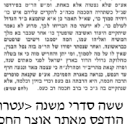
שאלת היעב"ץ
על דברי הרמב"ם האלו כתב היעב"ץ בספרו לחם שמים (סנהדרין פ"א).
ולא אדע מה הכריחו לכך, מדוע לא נאמר שיחקיים היעוד "ואשיבה שופטיך כו'" אחר שכבר בא מלך המשיח ואליהו עמו, המה יסמכו וישיבו שופטים כבראשונה,
ואחר שנסתר יסודו של הר"מ בזה, נפל הבנין, שאין לו על מה לסמוך, ומי יתן והחריש מזה, כי אז בטלה מחלוקת גדולי הדור בא"י לפני מאתים שנה, וסרה קנאת מהריב"ר ומהרלנ"ח כי עצמה מאד, ונגעה חרף עד הנפש, כנראה באגרת הסמיכה, אע"פ שקנאח סופרים תרבה חכמה, היא הרבתה גם כעס, וכדי בזיון וכלימה, אלא שנתקיי[ם] בה ג"כ כי ברב חכמה רב כעס.

Slide 13
הסמיכה – חשיבותה ומעלתה
לשם מה צריך דיין להיות נסמך?
הסמכות הקשורה בסמיכה היא בראש ובראשונה הזכות לדון דיני קנסות, לקדש את החודשים ולעבר שנים.
תפקיד נוסף יש לסנהדרין והוא לתקן תקנות, לגזור גזירות ולהוסיף איסורים וסייגים.
ויש בידם כוח לבטל סייגים וגזירות שנחקקו ע"י הקדמונים כהוראת שעה (רמב"ם, שם ב,ד), או שלא נתפשטו בישראל ואין הציבור יכול לעמוד בהם.
כבר הביא הרב מאיר בר-אילן ("אזכרה" מחלקה ד, עמ' רט) 37 דוגמאות למנהגים ולמעשים שדורנו נוהג שלא כמותם, או אף ההיפך מהם, לדוגמא: "הבנות אין יוצאות בשבת בחבקין שבצואריהן ... החונקת עצמה, דניחא לה שתראה כבעלת בשר" (שבת נז,ב); "המניח ביתו לשבות בעיר אחרת - נכרי אוסר, ישראל אינו אוסר, שאין דרך ישראל לבוא בשבת" (עירובין פו,א); "אדם טועה ב' שעות ... אדם טועה ג' שעות" (פסחים יב,א). בכל אלו צריכים יהיו הסנהדרין לדון, שמא יש להחמיר או להקל בהתאם לשינויי הזמן.
Notes:
עניינים אלה אין להם חשיבות מעשית בזמן הזה, כשם שלא היתה להם חשיבות כבר באותה התקופה שבה נהגה עדיין הסמיכה. במקום לדון דיני קנסות או לדון דיני ממונות בדבר שאינו שכיח, יכול גם אדם בלתי מוסמך להחרים את הנתבע עד שיפייס את חבירו. במקום להטיל עליו מלקות ארבעים, רשאי הדיין הזה להורות על מכת מרדות, כן רשאי הוא אפילו לדון דיני נפשות כשהשעה צריכה לכך.
ההבדל בין כוחו של המוסמך לבין זה של הבלתי-מוסמך הוא פורמאלי גרידא ולא בכך החשיבות של הסמיכה. חודשים ושנים מוסדרים בישראל זה למעלה מאלף וחמש מאות שנים על פי לוח קבוע, וגם לכך אין צורך בסמכות הלכתית מיוחדת.
אך קיים צד נוסף לסמכות, שאולי מעולם לא היתה לו חשיבות כבזמננו, הוא הכוח להורות הלכה למעשה ללא עוררין. אם אנו בודקים היום את שאלת הסמכות ההלכתית, הרי זה בגלל הצד האחרון שלה: כיצד ניתן ליצור גורם הקשור ברציפות ההיסטורית של התורה, המוסמך לפרש את התורה ולהורות את הדרך בשאלות העומדות ברומו של עולם? כיצד אפשר לתת לגורם זה את הביטחון העצמי הדרוש להחלטותיו, מבלי לשים לב לתגובות מימין או משמאל אלא מתוך אחריות כלפי כלל ישראל בהווה וכלפי שלשלת ההלכה בעבר?

Slide 14
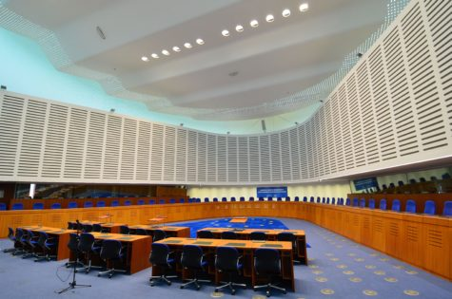
כוחו של הסנהדרין להכריע בספקות
רמב"ם הלכות ממרים פרק א הלכה ד
כשהיה בית דין הגדול קיים לא היתה מחלוקת בישראל, אלא כל דין שנולד בו ספק לאחד מישראל שואל לבית דין שבעירו אם ידעו אמרו לו אם לאו הרי השואל עם אותו בית דין או עם שלוחיו עולין לירושלים ושואלין לבית דין שבהר הבית.
אם ידעו אמרו לו אם לאו הכל באין לבית דין שעל פתח העזרה, אם ידעו אמרו להן ואם לאו הכל באין ללשכת הגזית לבית דין הגדול ושואלין,
אם היה הדבר שנולד בו הספק לכל, ידוע אצל בית דין הגדול בין מפי הקבלה בין מפי המדה שדנו בה אומרים מיד, אם לא היה הדבר ברור אצל בית דין הגדול דנין בו בשעתן ונושאין ונותנין בדבר עד שיסכימו כולן, או יעמדו למנין וילכו אחר הרוב ויאמרו לכל השואלים כך הלכה והולכין להן,
משבטל בית דין הגדול רבתה מחלוקת בישראל זה מטמא ונותן טעם לדבריו וזה מטהר ונותן טעם לדבריו זה אוסר וזה מתיר.

Slide 15
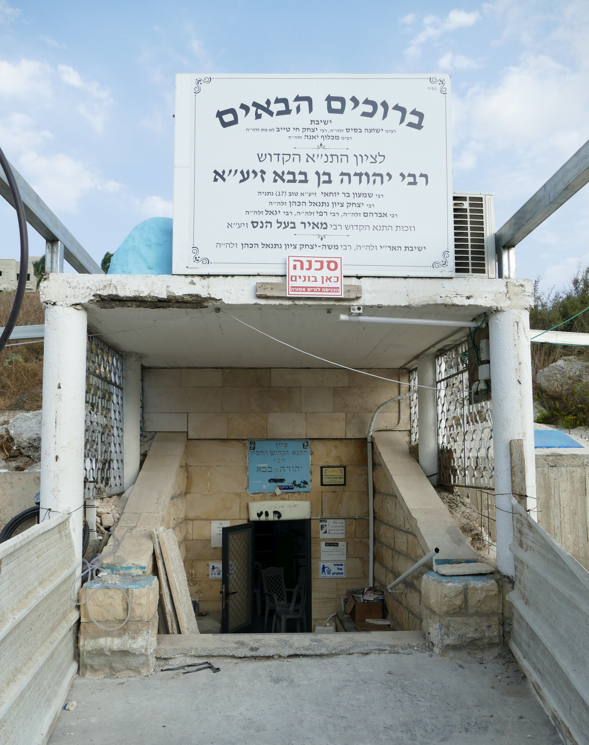

צומך סומך – מסירות נפש על הסמיכה
תלמוד בבלי סנהדרין י"ג, ב - י"ד, א
...אמר רב יהודה אמר רב: ברם, זכור אותו האיש לטוב, ורבי יהודה בן בבא שמו, שאילמלא הוא נשתכחו דיני קנסות מישראל - נשתכחו? נגרוסינהו! - אלא: בטלו דיני קנסות מישראל.
שפעם אחת גזרה מלכות הרשעה שמד על ישראל, שכל הסומך - יהרג, וכל הנסמך - יהרג, ועיר שסומכין בה - תיחרב, ותחומין שסומכין בהן - יעקרו.
מה עשה יהודה בן בבא? הלך וישב לו בין שני הרים גדולים, ובין שתי עיירות גדולות, ובין שני תחומי שבת, בין אושא לשפרעם. וסמך שם חמשה זקנים, ואלו הן: רבי מאיר, ורבי יהודה, ורבי שמעון, ורבי יוסי, ורבי אלעזר בן שמוע. רב אויא מוסיף: אף רבי נחמיה.
כיון שהכירו אויביהם בהן אמר להן: בניי, רוצו! אמרו לו: רבי, מה תהא עליך? - אמר להן: הריני מוטל לפניהם כאבן שאין לה הופכים. אמרו: לא זזו משם עד שנעצו בו שלש מאות לונביאות של ברזל, ועשאוהו ככברה...

Slide 16
הסכמת הציבור
. רמב"ם בפירוש המשנה בבכורות
וכבר ביארנו בתחלת סנהדרין שאין נקרא בית דין בסתם אלא סמוך בארץ ישראל,
בין שהיה סמוך מפי סמוך או בהסכמת בני ארץ ישראל למנותו ראש ישיבה,
לפי שבני ארץ ישראל הם אשר נקראין קהל, וה' קראם כל הקהל ואפילו היו עשרה אחדים, ואין חוששין למי שזולתם בחוצה לארץ כמו שבארנו בהוריות,
ואין רשות ראש גלות מועילה בהתר בכורות בלבד, אלא צריכין בכך רשות ישיבת ארץ ישראל כמו שנתבאר בתלמוד.
וכל מקום שתשמע מומחה בהתר בכור או ראיית מומו דע שהכוונה בכך מומחה שנטל רשות בית דין לראית בכור.

Slide 17
מדוע הסמיכה רק בארץ ישראל?
באור א: בתשובות בש"ר סי' רמז הביא תשובת הרא"ש, דעיקר הדבר שיהא כל השררות וגדולה עדיין לארץ הקדושה, אשר שם עיקר משפטי התורה והמצוות ומשום ישוב ארץ ישראל, ויתנו דעתם לשבת בארץ נחלתם.
בספר העם הנבחר מסבר: עם ישראל מוגדר בתור עם רק כשהם בארץ ישראל – כמו שמוכח מהפסוקים.
היות והתורה ניתנה לעם – לכן אדם בחוץ לארץ שכביכול התנתק מהם- אין לו חיוב תורה ומצוות. (רק בגדר ציונים)
המצווה למנות שופטים היא מצווה על העם – ולכן היא חלה רק בארץ ישראל.

Slide 18
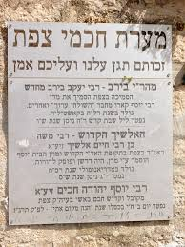
מטרת חידוש הסמיכה בצפת
א. רקע היסטורי:
אנוסי ספרד מגיעים לארץ ישראל, ומיואשים מיכולתם לחזור בתשובה, שכן אינם יכולים להיפטר מעונש הכרת ללא מלקות:
"והיה בקרוב איש לשוב אל ה', ויאמר בלבו למה הבל איגע... לכן בררנו לגדול שבנו בחכמה ובמניין, החכם השלם הרב הגדול מהר"ר בירב נר"ו, שיהיה סמוך וראש ישיבה ורבי יתקרי, והוא יושיב חכמים שבנו אצלו ורבנים יתקרו, ויהיו סמוכים לעד לעולם... והיה אם בן הכות הרשע, והובא לפניהם ויכוהו על פי התורה כאשר יוכל שאתו, וייפטר מידי כריתותו". [מתוך מכתבו של המהר"י בי רב, בתוך שו"ת מהרלב"ח שיובא לקמן]
אמנם, ברור שישנם גם הקשרי גאולה ואף משיחיות, כפי שעולה מהאיגרת השניה שכותב מהר"י בי רב לאחר שהמהלב"ח מתנגד לחידוש הסמיכה:
"ראיתי כל מה שהאריך [מהרלב"ח] בעניין המלקות ועשאו שהוא תכלית לסמיכה, מה שהוא אחד מן הענפים היותר קטנים וכו', ותאוותו לבטל המעשה הגדול והקדוש, שיש בו קיום דברי נביאים ודרך גאולתנו".[שם, מתוך המכתב השני של מהר"י בי רב לחכמי ירושלים]
Notes:
מהר"י בי רב
רבי יעקב בי רב נולד בטולדו שבספרד בשנת ה"א רל"ד (1474) לערך,ונפטר בצפת בשנת ה"א ש"א (1541). הוא גלה מספרד בשנת ה"א רנ"ב (1492), הגיע לפס שבמרוקו, ונתמנה לרבה הראשי בגיל 18. לרגל עסקיו במסחר הוא הרבה לנסוע ואף הגיע למזרח התיכון. בסוף ימיו התיישב בצפת, שם נחשב לגדול הרבנים, ומסביבו התנהלה פעילות רבה, שהגיעה לשיאה בנסיונו להקים מחדש את הסנהדרין. אך נסיונו זה נכשל בגלל התנגדותם של חכמי ירושלים, ובעיקר רבה הראשי של ירושלים, ר' לוי אבן חביב (מהרלב"ח). בין תלמידיו הגדולים נמנים ר' יוסף קארו ור' משה מטראני (המבי"ט).
רבי לוי בן חביב נולד בעיר זאמורה שבספרד לאביו ר' יעקב בן חביב גם הוא מגדולי חכמי ישראל בדורו.
במהלך גירוש ספרד נמלטה משפחתו לפורטוגל בה שהו עד גזירת הגירוש בפורטוגל בשנת ה'רנ"ח (1498), אז עברה משפחתו לסלוניקי. בזמן שהותו בפורטוגל למד אצל ר' יצחק אבוהב וכאשר היה בסאלוניקי למד מאביו ומחכמי העיר. בסאלוניקי סיים רבי לוי את הדפסת חיבורו המפורסם של אביו העין יעקב על אגדות התלמוד.
בשנת ה'רע"ג )1513)כבר התיישב הרלב"ח בירושלים לזמן קצר אולם בהמשך חזר לסאלוניקי וכן שהה בדמשק ובחאלב. בשנת ה'רפ"ה (1525) הגיע לצפת ולאחר תקופה קצרה שם עלה לירושלים ובמהרה מונה לעמוד בראש הקהילה.

Slide 19
והדבר צריך הכרע
רמב"ם הלכות סנהדרין פרק ד הלכה יא
נראין לי הדברים שאם הסכימו כל החכמים שבארץ ישראל למנות דיינים ולסמוך אותם הרי אלו סמוכים ויש להן לדון דיני קנסות ויש להן לסמוך לאחרים,
אם כן למה היו החכמים מצטערין על הסמיכה כדי שלא יבטלו דיני קנסות מישראל, לפי שישראל מפוזרין ואי אפשר שיסכימו כולן ואם היה שם סמוך מפי סמוך אינו צריך דעת כולן אלא דן דיני קנסות לכל שהרי נסמך מפי בית דין, והדבר צריך הכרע.
Notes:
אמנם יש מסבירים שהכוונה לצדק שעושים בדין – ושביה הכוונה שהאדם חוזר בתשובה על שלא התנהג כדין ומחליט לקבל את הדין.

Slide 20
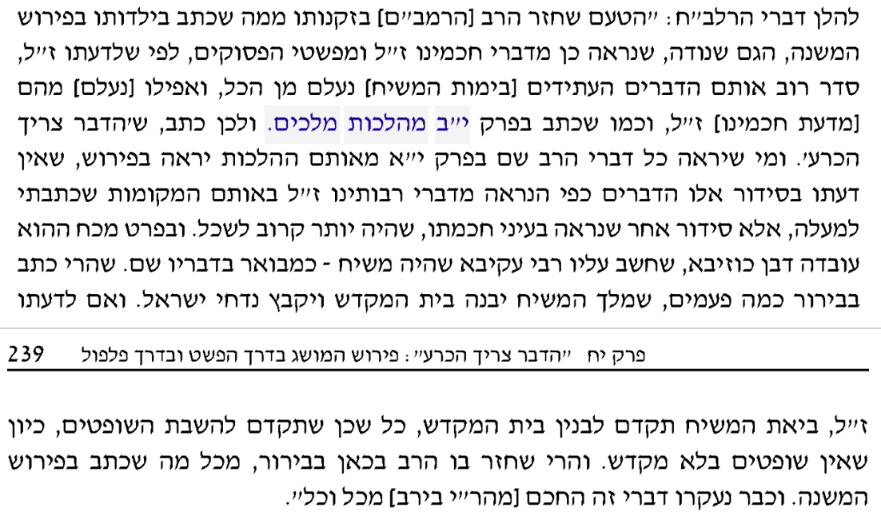

Slide 21
השגת הרדב"ז
רדב"ז הלכות סנהדרין פרק ד הלכה יא
על לשון זה סמכו חכמי צפת והגדול שבהם לסמוך סמוכין לדון דיני קנסות ולא עלה בידם לפי שהחכם שהיה בירושלים לא הסכים עמהם.
ושאלו את פי בעודי במצרים ואת פי חברי ולא הסכמנו ואני הארכתי באותה תשובה לבטל דעתם ושלא דקדקו יפה בלשון רבינו.
חדא שהם חשבו שמה שכתב רבינו והדבר צריך הכרע קאי .... א"כ ע"כ מה שכתב והדבר צריך הכרע ארישא קאי וכיון שהוא בעצמו לא פשיטא ליה איך נעשה אנחנו מעשה,
ותו שהרי הקשה הרב א"כ למה היו מצטערים וכו' כי האי עובדא דר"י בן בבא ותירץ לפי שישראל מפוזרים וכו' ומה בכך והלא בא"י קרובים זה לזה והיו יכולים להסכים על הסמיכה ע"י שלוחים או ע"י אגרות? אלא מאי אית לך למימר שהיו צריכים להיות כלם במעמד אחד והיה רחוק לקבצם הואיל והם מפוזרים הא למדת דאפילו למה שהבינו בדברי רבינו היה צריך שכל חכמי א"י יהיו במעמד אחד.

Slide 22
השגת הרדב"ז - ב
רדב"ז הלכות סנהדרין פרק ד הלכה יא
ועוד שנראה שצריך הנסמך ראוי להורות בכל התורה כולה ורחוק בעיני שיש בדור הזה מי שראוי להורות בכל התורה כולה.
ועוד שהראיה שכתב רבינו בפירוש המשנה לדבר אינה ראויה לסמוך עליה וז"ל שאם לא תאמר כן א"א שתמצא ב"ד הגדול לעולם לפי שנצטרך שיהיה כל אחד מהם סמוך על כל פנים והקב"ה יעד שישובו כמו שנאמר ואשיבה שופטיך כבראשונה ויועציך כבתחלה וכו', ומי יתן ואדע שהרי אליהו בא לפני המשיח כמבואר בכתובים ובדברי רז"ל והרי הוא סמוך ויסמוך אחרים לפני בוא המשיח.
ותו דבני ראובן עתידים לבוא ולעשות מלחמות לפני בוא מלך המשיח ומאן לימא לן שלא יהיה בהן סמוך מפי סמוך והוא יסמוך אחרים.
ותו שאמרו במדרשות שהמשיח יתגלה בגליל ויחזור ויתכסה ומאן לימא לן שלא יסמוך ב"ד בזמן שיתגלה בתחלה.
ואפשר שמתוך קושיות אלו וזולתם לא סמך על מה שכתב בפירוש המשנה וכתב בפסק והדבר צריך הכרע והרוצה לעמוד על עיקרן של דברים יעיין באותה תשובה כי אין כאן מקום להאריך:
Notes:
מה שכתב שאליהו סמוך – זה תלוי האם אליהו נקרא עדין חי ונקרא סמוך, כי אם הוא מת, לכאורה בטלה סמיכתו.
וכך כנראה סבר הרמב"ם.
ועוד יש להקשות – מדוע לא סמך במשך כל השנים הללו אליהו את החכמים? וריב"ב מסר נפשו על הסמיכה?
אמנם אפשר שכיום הוא מתגלה ללא גוף ולכן אין הוא יכול לסמוך.

Slide 23
סיכום הטענות
I. הרמב"ם עצמו לא הכריע בכל אותה הלכה.
II. מדברי הרמב"ם "לפי שישראל מפוזרין" עולה שכל החכמים הסומכים יעמדו במעמד אחד, ולא די בקשרי מכתבים.
III."צריך שהנסמך יהיה ראוי להורות בכל התורה כולה. ורחוק בעיני שיש בדור הזה מי שראוי להורות בכל התורה כולה."
IV.אין חשש שלא יהא לנו עוד בית דין הגדול, שהרי אליהו יבוא לפני משיח; וכיון שהוא עצמו סמוך, הוא יסמוך לנו נסמכים נוספים. ועוד, הרי עשרת השבטים יחזרו לנו, ואולי נמצא ביניהם עדיין מי שהוא סמוך מפי סמוך.

Slide 24
אליהו הנביא – חי או מת
הרדב"ז הקשה מדוע לא תירץ הרמב"ם שאליהו הנביא הוא זה שיסמוך את השופטים?
התירוץ המקובל הוא שהרמב"ם סבר – שאליהו נקרא מת, וכיוון שמת בטלה סמיכתו.
וראיה לזה מתשובת תרומת הדשן ששאל האם אשת אליהו היתה מותרת? ותירץ שאשת רעהו אמר רחמנא ולא אשת מלאך.
ושאל התרומת הדשן על עצמו – מדוע אם כך שואלת הגמ' על אליהו כיצד מגיע בתחומין למעלה מעשרה – רואים שהוא נקרא אדם?
אז מקובל תירוץ החתם סופר – שכאשר אליהו מגיע בלבוש אדם – יש לו דיני אדם.
ואם כך יש מקום לומר – שלגבי אשת איש – כיוון שגופו לא כאן אינה אשת רעהו ומותרת.
אבל לגבי סמיכה גם אם יש לו שם מלאך – אין זה מפקיע את שם האיש שבו.
והרמב"ם סבר (כותב המהר"י) – שכיוון שקיבל שם מת – שוב אין הוא נקרא סמוך.
ויש לעיין באשת מוות קליני – האם האישה אסורה? וכתוב שלא וגם ר' זירא לא קידש את אשתו
Notes:
עוד יתכן שהרמב"ם דבר שאליהו יבוא בתקופה מאוחרת ואילו סנהדרין יהיה בהתחלה.
גם על הטענה הרביעית, שאליהו יסמוך לבית דין הגדול, ענה מהר"י בי-רב שמערובין מג,ב מוכח שבבוא אליהו כבר ימצא לפניו בית-דין לבשר לו. ועי' מהר"ץ חיות עירובין מג,ב שכתב: "מכאן ראיה ברורה לשיטת הרמב"ם". עוד כתב מהר"י בי-רב, שאליהו נחשב כמת הפטור מכל המצוות, ובוודאי לא יוכל לסמוך אחרים.

Slide 25
שיטת החזון איש
בראשית קום המדינה העלו גורמים שונים את הנידון לחדש את הסמיכה ולקיים סנהדרין , יעו"י שו"ת שארית ישראל (חו"מ סי' א').
והחזון איש (חו"מ ליקוטים סי' א') שלל את חידוש הסמיכה, והאריך להכריע דא"א לחדש הסמיכה כיון שהרמב"ם סיים שהדבר צריך הכרעה ,
והכס"מ פי' שהכוונה על חידוש הסמיכה , וכן הברטנורא והתוי"ט בסנהרין פא' ,
עוד הביא דברי הרידב"ז שכתב על זמנו שאין מי שראוי לכך , וא"כ אנן יתמי דיתמי המשא ומתן מביא לידי גיחוך ,
וכתב שמעדותו של הרידב"ז נלמד שגם חכמי צפת חזרו בהם מלדון דיני קנסות , ומה שסמכו את תלמידיהם היה כדרך סמיכת רב לתלמיד בזה"ז והיה בזה מעלה יתירה הואיל וסברו שיש בזה סמיכה.

Slide 26
שיטת החזון איש
דברי הרמב"ם הובאו - בלא לסיימם במלים "והדבר צריך הכרע" - ע"י רבי יעקב חזן, אב"ד בלונדון בתקופת בעלי התוספות (עץ-חיים, מהדו' מוסד הרב קוק, ח"ג עמ' רסד) .
וכן מובא בבית-הבחירה לרב המאירי סנהדרין יד,א (בנדפס עמ' 43), ובכפתור-ופרח לרבי אשתורי הפרחי, בתחילת פרק עשירי.
כן הדבר ב"קונטרס הלכות ארץ ישראל", אשר יש ספק אם לייחסו למרדכי או לטור ("קובץ על יד", סדרה חדשה, יז - תשכ"ח).
ועי' עוד תורה-שלמה כרך טו, עמ' קצב; בעמ' קצח סיכם הרב כשר שרובם של הראשונים והאחרונים תומכים בדעת הרמב"ם, מבלי כל פקפוק.
אחרונים אף הם תמכו בשיטת הרמב"ם - עי' סמ"ע חו"מ א,ט. וכן משמע שהיא דעת המבי"ט בקרית-ספר הל' סנהדרין פ"ד), שהביא ככל דברי הרמב"ם, מבלי לסיים "והדבר צריך הכרע".
הרי"ל מימון הביא במאמרו ב"סיני" תשי"ג (קצא-קצב) שם שהרב שמואל סלנט היה תומך נלהב בחידוש הסמיכה. כך מובא גם בספר "מזקנים אתבונן" (מאת ר' ברוך חומה, ירושלים, תרסב), והוסיף, שכך היתה גם דעתם של ה"ר חיים אלעזר וואקס מקאליש והאדר"ת.
Notes:
חדושי הרשב"א מסכת בבא קמא דף לו עמוד ב
אלא אפשר כגון דאמר להו אזמני' לי' לדינא למיסק לארץ ישראל. אלא שאני תמיה דבזמנן לא הי' סמוך בארץ שאלו הי' סמוך אף בחוצה לארץ נמי לגבו שאין הדבר תלוי אלא במומחין סמוכין מדכתיב אלקים. אלא שראיתי להרמב"ם ז"ל שכתב מן הסברא שאלו הסכימו כל חכמי ארץ ישראל לסמוך סומכין אף על פי שאין סומך אלא סמוך ה"מ יחיד סמוך עם שנים שאינם סמוכין או אפילו שלשתן סמוכין אבל אם הסכימו לכך כל חכמי ישראל הרשות בידן לסמוך. ואף על פי שיש לעיין בזה ממה שאמרו בפ"ק דע"ז וכן בסנהדרין ברם זכור אותו האיש לטוב שאלמלא הוא בטלו דיני קנסות בישראל דאלמא אלמלא סמך הוא אותן ה' זקנים לא הי' באפשר לסמוך מפני שלא היו שם סמוכין לסמוך.

Slide 27
הרבנות כתחליף לסנהדרין
הרבנות הראשית לישראל אינה יכולה לשמש תחליף למוסד הסנהדרין,
כיון שעל פי חוק המדינה רבנות זו נבחרת ע"י גוף בוחר ששני שליש ממנו אינו בר-הכי לקבוע מי ראוי לשבת על כס הרבנות הראשית.
אמנם נקבעו הדברים ע"י מרן הראי"ה קוק זצ"ל (ראה אוצרות-הראי"ה תחילת ח"ג), אבל הוא עשה זאת רק כדי שגם הציבור הכללי יישמע להוראות המוסד.
המועמדים לבחירה בדרך כלל אינם מתוך רשימת האישים הנפלאים ביותר שבעולם התורני, והשיקולים לבחירתם הם פעמים רבות שלא מגוף הענין (עי' עוד מאמרו של הר"ש דייכובסקי, "על הדרך הנאותה לבחירת רבנים", ברקאי א עמ' 33).

Slide 28
הרב אהרן מנחם מנדל הכהן בהר"ן
היה רבה של הקהילה היהודית האשכנזית בקהיר, מחבר פורה שהתפרסם בשלל יוזמות שביניהן ניסיון לחידוש הסמיכה ץ
נולד בטבריה בי"א בניסן ה'תרכ"ו לר' נתן ב"ר בנימין מקוסוב. למד בישיבות טבריה והוסמך לרבנות.
בשנת תרנ"ז נענה להזמנת העדה האשכנזית בקהיר שהייתה אז בראשית התלכדותה, וקיבל בה את כהונת הרב הראשי שהתמיד בה כשלשים שנה. ארגן את הקהלה ויסד בה מוסדות חינוך וחסד שנותרו קיימים למשך שנים.
ספרו העיקרי הוא סמיכת חכמים שבו הביע את הדרישה לחידוש הסנהדרין בישראל, כדי לחזק את סמכות הרבנות. לרעיונו זה התמסר במרץ רב.
דרש לכונן מועצה בשם "כנסת הגדולה", ויסד אגודת רבנים שמנתה למעלה מ-500 חברים בכל תפוצות ישראל. כתוצאה מפעולה זו, התכנס בחודש אב תרס"ג קונגרס עולמי של רבנים בקרקוב בהשתתפותו של הרב בהר"ן, ”לטכס עצה להרמת דגל התורה ולבקש אופן נאות ורצוי לגדור הפרצות ולבנות הנדחות”. בין משתתפי הכינוס היו גם הרב אליהו עקיבא רבינוביץ מפולטבה, והאדמו"ר רבי מנחם מנדל חיים לנדאו מזוויירצ'ה.
יחד עם הרב כהן יצא לאירופה גם הרב הראשי לאלכסנדריה רבי אליהו בכור חזן, שתמך בו בכל מיזמיו, ובעקבות השתדלותו החליטו ראשי הקהילה באלכסנדריה והברון ז'אק די מנשה לממן את הוצאת הקונגרס.
פרטי הקונגרס וקורותיו תוארו בהרחבה בעיתוני התקופה, בעיקר על ידי הרב מפולטובה בירחונו "הפלס", ועל ידי הרב כהן עצמו בספר כנסת הגדולה – מחברת אגודת הרבנים ובנימה ביקורתית יותר על ידי האדמו"ר מזוויירצ'ה בספר מקיץ נרדמים. הדברים גם תועדו בפרוטרוט בקונטרס ארוכת בת עמי של אפרים דיינארד בארצות הברית, באנציקלופדיה אוצר ישראל ועוד.

Slide 29
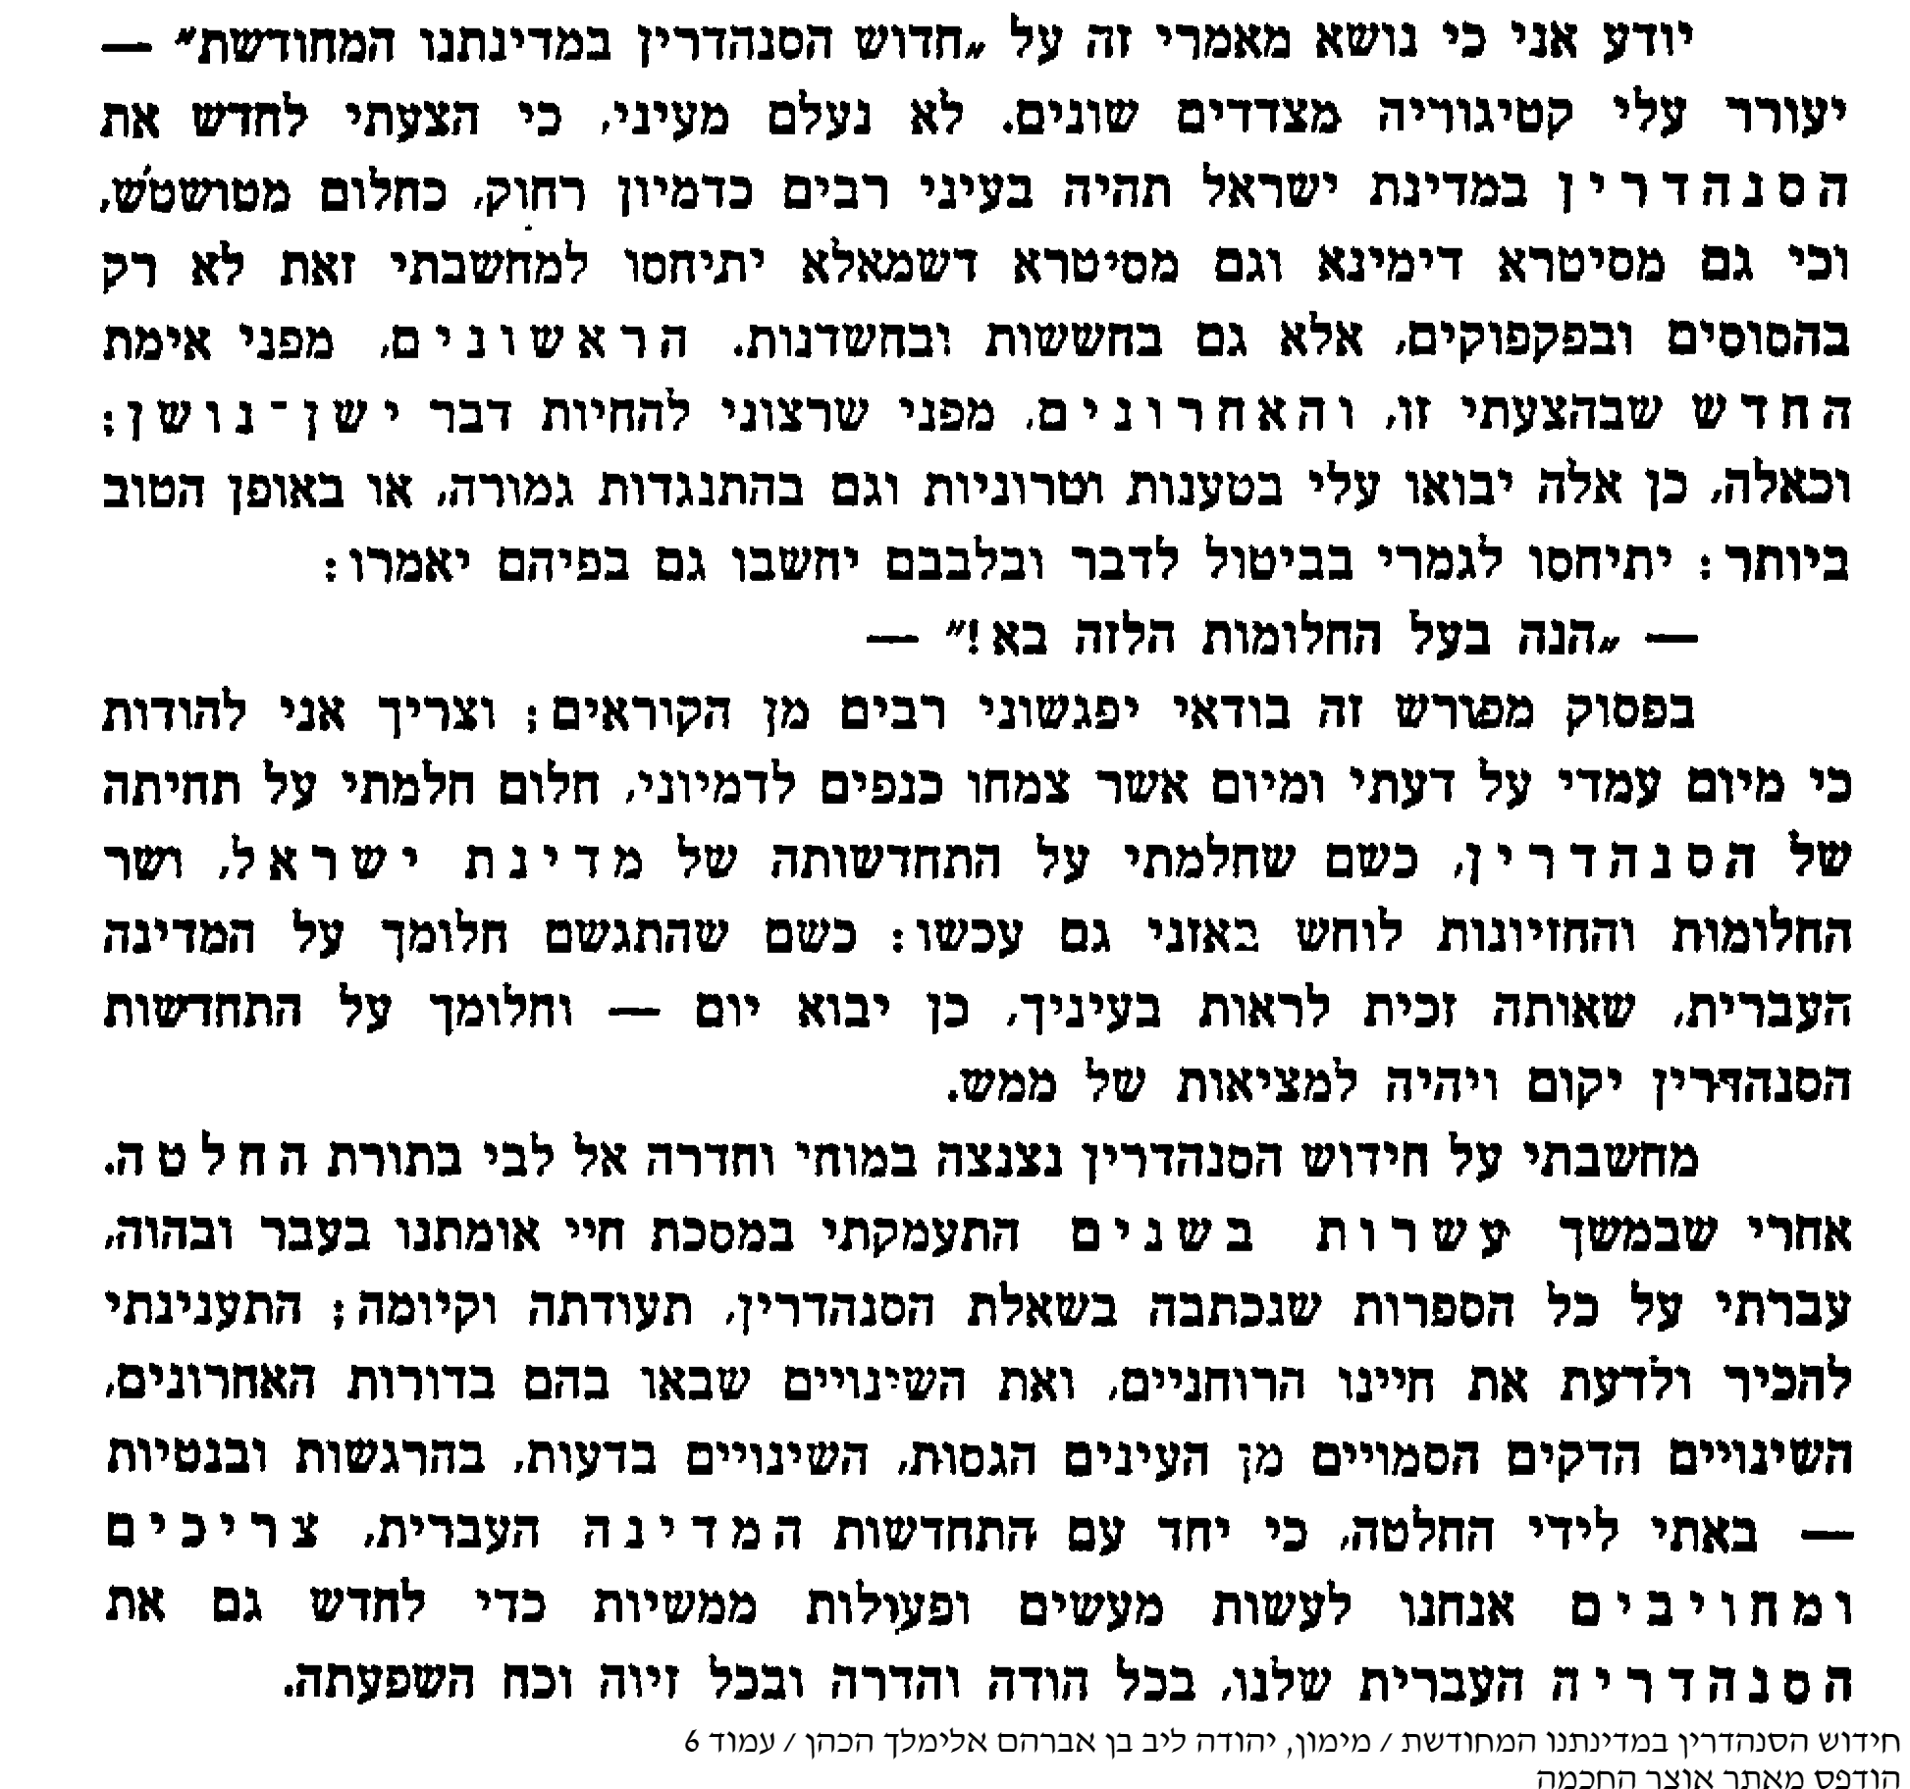

Slide 30
חדש ימינו כקדם
דברים שיכולים להתחדש לפני המשיח:
תכלת.
בית המקדש.
סנהדרין
צבא יהודי.
מלך.
שירת הלווים.
עבודת הקרבנות.
גר תושב.

Slide 31
להתפלל על משיח או על גאולה
יש לי ספק זה כמה שנים:
על מה ראוי להתאבל בעיקר ועל מה ראוי להשקיע בעיקר בתפילה במיוחד בימים אלו:
רבים יגידו על ביאת המשיח. וכך עמא דבר.
אבל לכאורה יש בזה כמה בעיות:
א. בגמ' מגילה רואים שיש סדר לגאולה: קיבוץ גלויות, סנהדרין, צדיקים וכ"ו ורק בסוף משיח.
ב. במציעות בימינו זה נראה שהגאולה הולכת לפי הגמ' במגילה.
ג. כאשר מתפללים ומצפים רק למשיח - לא רואים את כל הטוב שיש בדרך, שכן משיח לא הגיע.
ד. הרבה פעמים מתיאשים ומרגישים שהתפילה לא מועילה.
ה. לא עושים שום דבר מעשי בשביל הגאולה - הכול משאירים למשיח שיעשה. תיק"ו.
לעומת זאת אם נצפה ונתפלל - שהגאולה תתקדם - שנזכה כבר לסנהדרין, להתרוממות קרן הצדיקים.
לממשלה על פי ההלכה. שנבנה את בית המקדש - אנחנו בעצמנו וכ"ו
ממילא:
א. נהיה מלאים אמונה - שהרי אנו רואים כבר שחלק מתקיים.
ב. נדע להודות על כל הטוב שבדרך - וזה עצמו יקדם את ההמשך.
ג. לא נתאכזב כל הזמן - אדרבה בעז''ה נראה כיצד התפילה מקדמת את הדברים.
ד. מה שצריך לעשות כבר בשלב הזה - כמובן שנעשה.
ה. כמובן שיש אפשרות שמשיח יבוא בכל יום, אבל נדע שיש אפשרות עצומה שהגאולה היא בשלבים.
ונברך אחד את השני - שתזכה לראות בימיך - עוד אור של גאולה.

Slide 32
להתפלל על משיח או על גאולה
יש לי ספק זה כמה שנים:
לעומת זאת אם נצפה ונתפלל - שהגאולה תתקדם - שנזכה כבר לסנהדרין, להתרוממות קרן הצדיקים.
לממשלה על פי ההלכה. שנבנה את בית המקדש - אנחנו בעצמנו וכ"ו
ממילא:
א. נהיה מלאים אמונה - שהרי אנו רואים כבר שחלק מתקיים.
ב. נדע להודות על כל הטוב שבדרך - וזה עצמו יקדם את ההמשך.
ג. לא נתאכזב כל הזמן - אדרבה בעז''ה נראה כיצד התפילה מקדמת את הדברים.
ד. מה שצריך לעשות כבר בשלב הזה - כמובן שנעשה.
ה. כמובן שיש אפשרות שמשיח יבוא בכל יום, אבל נדע שיש אפשרות עצומה שהגאולה היא בשלבים.
ונברך אחד את השני - שתזכה לראות בימיך - עוד אור של גאולה.

Slide 33
התועלת בהקמת הסנהדרין
בזכות הסנהדרין יחזור השלטון לעם התורה.
יהיה מי שיורה הלכה בכל מקום.
להסיר את עיכוב הגלות.
קיום מצוות שופטים ושוטרים תתן לך.
הסנהדרין הם עיני העדה – וללא עינים סומא חשוב כמת.
הם יכולים לגדור פרצות ישראל.
אולי על ידי זה יזכו להתאחד.
גורם לשכינה שתשרה בישראל.
יזכו על ידי זה להקריב קרבנות ובמיוחד קרבן פסח.
יוכלו למנות מלך לישראל.
יוכלו לפסוק מתי צריכים להלחם בערבים. ולגרשם מהארץ.
הסנהדין יגרמו לבנות את המקדש.
על ידי זה יהיה אחדות בעם ישראל – ונחרב בשנאה ויבנה באהבה.

Slide 34
שנאת חינם – מעכבת את הגאולה
והסיבה העיקרית בימינו זה חוסר היכולת להביא את כל חכמי ארץ ישראל להסכמה על מישהו שיסמיכו אותו, כפי שכותב התומים (סי' א' סק"ב), וז"ל.
"ולדעתי אף לרמב"ם וכו', ומי הוא אשר יכול להשוות כל לבבות יחד שיהיו כולם בשפה אחת ודברים אחדים א' מהם לא נעדר לומר כזה ראה וקדש, וצא ולמד בזמן מהר"י בי רב שרצו להסכים חכמי צפת עליו, מה הגיע עליהם מהרלב"ח וסיעתו, ולכן קשה לסמוך.
אמנם כאשר יהיה רצון ה' לסמוך ויהי סר מאתם חשכת השכל ויהי לבבם זכה ויבטל הקנאה, אז יסכימו כולם לדעת אחד ויהיה סמוך".
רואים מהתומים שאינו חולק על עיקר הדין שאפשר לסמוך בזמן הזה. ויש אומרים שגם החזון איש סובר שאפשר לסמוך אלא שפחד מדיין שאינו כשר.

Slide 35
מה ניתן לעשות?
מה הועלנו איפוא בכתיבת מאמר זה?
נראה שיש תועלת באתערותא דלתתא, שהיא שתביא לידי אתערותא דלעילא (זהר א דף פח).
הקב"ה "מחוייב" בכך כביכול, כדינו של המסייע במצות פריקה וטעינה (עי' "אזכרה" ח"א דף מד - דברי הרב מיימון בשם האדר"ת).
"תכלית רצונו ית' שיתעורר האדם בעצמו לכל דבר טוב, ולזה נברא האדם בבחירה חפשית שיתעורר מעצמו לטוב. ואם כי ההתעוררות שלו היא מעט הכמות ואין בה כח לגמור את כל המעשה, על זה הובטח כי ה' יגמור בעדו..." (הרב בנימין חשין, מובא בשיבת-ציון ח"א דף 55).
"במעשינו ובתפילותינו נבוא לעזרתו של משיח בן יוסף, ועל ידי הפעולות בכל כוחנו באתעוררותא דלתתא" (קול-התור א,כד).
ועוד קודם לכל כתב הרמב"ן (בראשית ו,יט): "כי כן הדרך בכל הנסים שבתורה או בנביאים, לעשות כל אשר ביד אדם לעשות, והשאר יהיה בידי שמים.
ועי' עוד מה שהביא בספר ואשיבה- שופטיך עמ' עח, בשם רבי אליהו גוטמאכר בענין ישוב א"י, שהיו אז רבים שהתנגדו לפעולות בדרך הטבע: אפילו בדברים שהודיעו על כך הנביאים מראש, תמיד צריכים להתכונן בדרך הטבע, כי מה יותר מפורש מקץ שבעים שנה לגלות בבל (ירמיה כה,יא), ובכל זאת כמה התאמץ נחמיה בדרך הטבע. וכן נס קריעת ים סוף, לא החל קודם שישראל עשו התחלה מצד עצמם (ע"פ סוטה לז,א).

Slide 36
הצעת הרב קוק
וכבר מראשית יסודה של הרבנות הראשית בא"י באופן כללי ומוכר, בין מצד הקהל כולו ברובו הגדול באה"ק ובין מצד הממשלה, הבעתי את דעתי:
כי אם יעלה בידינו לסדר באופן הגון את הרבנות הראשית לסעיפיה וריכוזה, אז נוכל לפנות לכל קהל ישראל, וביחוד להרבנים הגאונים היותר משפיעים שבגולה, לכל אגודות הרבנים ולכל כינוסיהם, לכל אלה שהם רבנים באמת העומדים על יסוד קדושת התורה הקדושה ...
וחודש אחד בשנה ייקבע לזמן הופעת השלוחים ביחד מגדולי רבני אה"ק וגדולי רבני הגולה. תהיה האסיפה הגדולה הזאת נקראת "הרבנות הכוללת", והמובן יהיה הרבנות של כל ישראל, הגוי כולו ... לפתרונן של השאלות היותר גדולות וכלליות הקשורות בחיי האומה בארץ ובגולה ...
כשכל אלה הדרכים יעוטרו באיזה מדריגה של הצלחה, אז רק אז תוכל לעלות על הפרק גם כן שאלה זו של השבת שבותנו בדבר ערכה של הסמיכה ואפשרותה ... אז יוכלו הדברים להיות במדריגה "מידי דקיימא לשאלה".
אבל לפני ההתכוננות שלנו בצורה המוקדמת המבוארת בזה, יוכל כל מי שרוצה לפלפל בשאלה זו למלא את כל מאווי נפשו הרוחנית משום "דרוש ותקבל שכר"...
ואע"פ שהיא דרך ארוכה, אבל הלא כבר ידוע לנו שהדרך המובילה אל המטרה היא דוקא אותה הדרך ארוכה וקצרה, ומפי עוללים ויונקים יסדת עוז ...

Slide 37
מתי תעבור החרפה המשפטית?
פירוש המשנה לרמב"ם מסכת סנהדרין פרק א משנה ג
ואני סבור שאם תהיה הסכמה מכל התלמידים והחכמים למנות איש בישיבה כלומר שיעשוהו ראש, ובתנאי שיהא זה בארץ ישראל כמו שהקדמנו, הרי אותו האיש תתקיים לו הישיבה ויהיה סמוך ויסמוך הוא אחר כך את מי שירצה.
לפי שאם לא תאמר כן לא תהא אפשרית מציאות בית דין הגדול לעולם, לפי שצריך כל אחד מהם שיהא סמוך בלי ספק והרי כבר הבטיח ה' בשיבתם באמרו ואשיבה שופטיך כבראשונה,
ושמא תאמר שהמשיח ימנה אותם ואף על פי שאינם סמוכין, הרי זה מוכחש, לפי שכבר ביארנו בהקדמת ספרינו זה שהמשיח לא יוסיף בתורה ולא יגרע ממנה לא בתורה שבכתב ולא בתורה שבעל פה.
ואני סבור שהסנהדרין תשוב לפני התגלות המשיח וזה יהיה מסימניו אמר ואשיבה שופטיך כבראשונה ויועציך כבתחלה ואחרי כן יקרא לך עיר הצדק,
וזה יהיה בלי ספק כאשר יכשיר ה' לבות בני אדם וירבו במעשה הטוב ותגדל תשוקתם לה' ולתורתו ויתרבה ישרם לפני בוא המשיח כמו שנתבאר בפסוקי המקרא.
Notes:
הסבר: הרמב"ם מדייק את הפסוק: ישעיהו פרק א פסוק כו
וְאָשִׁיבָה שֹׁפְטַיִךְ כְּבָרִאשֹׁנָה וְיֹעֲצַיִךְ כְּבַתְּחִלָּה אַחֲרֵי כֵן יִקָּרֵא לָךְ עִיר הַצֶּדֶק קִרְיָה נֶאֱמָנָה:
מזה שנאמר אחרי כן משמע שבאותו זמן ירושלים לא תהיה עיר צדק ונאמנה - וזה סימן שמשיח לא הגיע.
וכוונת הפסוק שרק על ידי סנהדרין שופטים כראוי - תוכל להבנות ירושלים.
וכן ההמשך ציון במשפט תיפדה - משמע שרק על ידי שיהיה משפט על דין תורה - אז ציון תיפדה.
המשפט הוא התנאי לגאולה.

Slide 38
כוח בי"ד – לקנוס במקום הצורך
הנה מבואר בגמ' (סנהדרין מו. וביבמות צ.) תניא אמר רבי אליעזר בן יעקב שמעתי שבית דין מכין ועונשין שלא מן הדין, ולא לעבור על דברי תורה, אלא לעשות סייג לתורה. ומעשה באחד שרכב על הסוס בימי יונים בשבת והביאוהו לבית דין וסקלוה, לא מפני שהדין כך אלא שהשעה צריכה לכך. ושוב מעשה באחד שהטיח את אשתו תחת התאנה והביאוהו לבית דין והלקוהו, לא מפני שהדין כך אלא שהשעה צריכה לכך.
הרשב"א (בתשובה ח"ג סי' שצג) כתב לבאר, דכשיש צורך ורואים שהעם פרוץ, ואם יעמידו את הדין על דברי תורה, ולא ידונו דיני נפשות וקנסות, יפגעו סדרי עולם, אזי גם בימינו וגם בחו"ל דנים דיני קנסות. וז"ל הרשב"א "וכן בכל דור ודור ובכל מקום ומקום שרואין שהשעה צריכה לכך ולייסר השוטים והנערים המטים עקלקלותם. ולפיכך ברורים אלו אם עשו וראו שצורך שעה הוא לענוש גוף ולקנוס ממון לתיקון המדינה ולצורך השעה כדין עשו וכו', ומכל מקום הברורים צריכים להתיישב בדברים ולעשות מעשיהם אחר המלכה ולהיות כוונתם בכל עת לשמים".
וכך נפסק בשו"ע (סי' ב' סע' א'), וז"ל "כל בית דין, אפילו אינם סמוכים בא"י, אם רואים שהעם פרוצים בעבירות (ושהוא צורך שעה), היו דנין בין מיתה בין ממון, בין כל דיני עונש, ואפילו אין בדבר עדות גמורה וכו', וכל מעשיהם יהיו לשם שמים, ודוקא גדול הדור, או טובי העיר שהמחום ב"ד עליהם".
וכך מצינו ברמ"א (שם) שהרחיב לבאר סמכותם של טובי העיר והדיינים שהוסמכו על ידיהם. אמנם, הרמ"א מביא את השיטות החולקות שאין כח ביד הבית דין וטובי העיר לדון בימינו בצורה רחבה, אך למעשה מכריע שהדין לפי מנהג העיר, וז"ל. וכן נוהגין בכל מקום שטובי העיר בעירן כב"ד הגדול, מכין ועונשין, והפקרן הפקר כפי המנהג, אעפ"י שיש חולקין וכו', מכל מקום הולכין אחר מנהג העיר, וכל שכן אם קבלום עליהם לכל דבר, כן נ"ל".
נמצא שאפילו מי שאינם בית דין, אלא הם נבחרי ציבור שהוסמכו על ידי בני העיר, או המדינה יכולים לדון דיני קנסות ולהעניש שלא מן הדין, אלא לפי המנהג.

Slide 39
הסכמת – החכמים והעם
ראינו שה"הסכמה הכפולה" - הסכמת החכמים והעם - היא מקור הסמכות ההלכתית.
נוכל לראות זאת גם בדרך הסמיכה. מצינו בסנהדרין (יד,א), שאע"פ שהסמיכה ניתנה ע"י חכמים, מכל מקום היה הנסמך זקוק להסכמת העם, וללא הסכמה זו בטלה סמיכתו.
הגמרא שם שואלת: "ורבי מאיר - רבי יהודה בן בבא סמכיה?! והא אמר רבה בר בר חנה אמר רבי יוחנן: כל האומר רבי מאיר לא סמכו רבי עקיבא, אינו אלא טועה?"
ועונה הגמרא: "סמכיה ר"ע, ולא קבלו; רבי יהודה בן בבא וקבלו."
ופירש רש"י: "ולא קבלו - לפי שעדיין היה בחור."
מסתבר, שחוסר הסכמה זה בא מצד העם, שסירב לקבל על עצמו סמכות של בחור צעיר לימים בטרם נישואיו. ואף שחכמים הסכימו לכך (רבי עקיבא), נזקק רבי יהודה בן בבא לחזור על הסמיכה פעם נוספת, ואף לסכן את חייו לקיום הדבר (עד, שכמסופר שם בגמרא, נתפס ו"נעצו בו שלש מאות לונביאות של ברזל").
הרי לנו שהסכמת העם לא היתה רק תנאי בסמיכת החכמים, שא"כ היתה מספקת הסכמה מאוחרת של העם כשרבי מאיר נשא אשה. אלא היא חלק עיקרי של הסמיכה, ובהעדרה בטל הכל, והיה צורך בסמיכה מחודשת,למרות סכנת הנפשות שבדבר.

Slide 40
חדש ימינו כקדם
מדרש תנחומא (ורשא) פרשת משפטים סימן ג
אלה המשפטים אמר הקדוש ברוך הוא לישראל אם עשיתם את הדין ואין אתם מזדקקין לפני עו"ג אבנה לכם בהמ"ק =בית המקדש= וישבו בה סנהדרין שנאמר (ישעיה א) ואשיבה שופטיך כבראשונה וגו' וכתיב (שם /ישעיהו א'/) ציון במשפט תפדה וגו', וכתיב (שם /ישעיהו/ נו) כה אמר ה' שמרו משפט ועשו צדקה כי קרובה ישועתי לבא וגו'.
Notes:
וכן משמע בגמ' שאליהו מגיע לבית דין הגדול – אלמא יש בין דין לפני ביאת אליהו.
תלמוד בבלי מסכת עירובין דף מג עמוד ב
אסור לשתות יין כל ימות החול. אי אמרת בשלמא יש תחומין - היינו דבשבתות ובימים טובים מותר. אלא אי אמרת אין תחומין, בשבתות ובימים טובים אמאי מותר? - שאני התם, דאמר קרא הנה אנכי שלח לכם את אליה הנביא וגו', והא לא אתא אליהו מאתמול. - אי הכי, בחול כל יומא ויומא נמי לישתרי, דהא לא אתא אליהו מאתמול! אלא אמרינן: לבית דין הגדול אתא. הכא נמי - לימא: לבית דין הגדול אתא!

Slide 41
על מה נאמר – הדבר צריך הכרע
רמב"ם בפירוש המשניות:
"אבל אם צריך שיהו השלשה סמוכין, ואחר כך יהיה אפשר להם לסמוך אחר, הרי יש בדבר ספק, והנראה מן התלמוד שצריך שיהא הגדול שבהם סמוך, ויצרף אליו שנים, וימנה את מי שירצה.

Slide 42
על מה נאמר – הדבר צריך הכרע
תוספות יום טוב מסכת סנהדרין פרק א משנה ג
ומ"ש הר"ב והדבר צריך הכרע הוא גם כן מלשון הרמב"ם בחבורו פרק ד' מהלכות סנהדרין.
ויראה לי הטעם לפי שאפשר לדחות הראיה שכתב שהרי ייעד הש"י ג"כ (מלאכי ג) הנה אנכי שולח לכם את אליהו הנביא לפני בא יום ה' הגדול והנורא ולשתי הדעות שכתב הרמב"ם בסוף הלכות מלכים. הנה ביאתו קודם ביאת המשיח והרי הוא סמוך בלי ספק ויכול לסמוך בצרוף שנים אף על פי שאינם סמוכים
וכ"כ הרמב"ם עצמו שם בהלכות סנהדרין הרי לא היה בארץ ישראל אלא סמוך אחד מושיב שנים בצדו וסומך שבעים כאחד. או זה אחר זה. ואחר כך יעשה הוא והשבעים. ב"ד הגדול. ויסמכו בתי דינים אחרים. ע"כ.
ושוב מצאתי קרוב לזה בתשובה לר"ל בן חביב נדפסת בסוף תשובותיו והאריך מאד ע"ש:

Slide 43
איזה סנהדרין מקדשת חודשים?
האם חידוש הסנהדרין יחייב אותנו לקדש חודשים על פי הראיה?
דעת רבינו בסהמ"צ (מצוה קנג) שמצות קידוש החודש לא יעשה אותה לעולם אלא בי"ד הגדול ובארץ ישראל לבד ולכן בטלה ראייה אצלנו היום בהעדר בי"ד הגדול, כמו שבטלו הקרבנות בהעדר המקדש.
והרמב"ן השיג עליו בחזקת היד ואחת מראיותיו היא, שכיון שבי"ד הגדול בטל מארץ ישראל ואפילו קודם החורבן, כדאמרינן מ' שנה עד שלא חרב הבית גלתה סנהדרין וישבה בחנויות ולא דנו דיני נפשות. ואפילו יצאו לטייל בטל כוחן ורשותן כדאמרינן בסנהדרין יד מצאן אבית פגי והמרה עליהן אין המראתו המראה, ומאותה שעה בטלו כל הדינין התלוין בבי"ד וכן כוחן לקדש עפ"י הראיה שפי' הרמב"ם.
ומ"מ ידוע הוא בכמה מקומות בש"ס שהיו עושין כך עד זמן קרוב לחתימת התלמוד, ומוכח שלא כדעת הרמב"ם.
והמגילת אסתר וכן הלב שמח דחו ראיה זו, דהא דאמרינן מקום גורם, זהו דוקא לענין מה שהזכירו שם שאין דנין דיני נפשות, אבל לענין שאר דברים מילתא דסנהדרין בדוכתא קיימא, ולכן היו מקדשין על פי ראיה, עיי"ש.

Slide 44
סנהדרין שביבנה - גדרה
על כל פנים נראית דעת הרמב"ם, שעם ביטול ישיבת הסנהדרין בלשכת הגזית נתבטלה גם הסמכות לענין דיני נפשות.
אבל הסמכות העליונה אשר לבי"ד הגדול אשר ממנו תצא תורה לכל ישראל נשארה בתוקפה כמקודם.
ולדעת הרמב"ן פקע מהם דין סנהדרין גדולה. ומה שכתב שם "ולא היו בה בי"ד גדול ולא דין סנהדרין כלל", ע"כ כוונתו חוץ מלעניני דיני קנסות וחבלות ומלקות שבזה לא נתבטל כוחם כמבואר להדיא בנימוקיו שהבאתי מקודם.
נפ"מ לגבי החיוב לשמוע להוראתם.

